Slide 1




빅데이터 분석 결과 시각화
빅데이터 플랫폼 개발자 양성
박 시 현

Slide 2
평가문항 3번
03 | 영화 리뷰 데이터 시각화하기

Slide 3
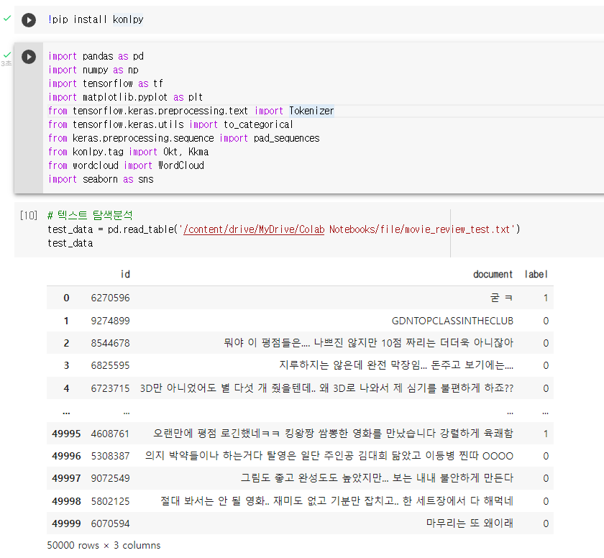
3) 영화 리뷰 데이터를 시각화 하시오.
작업내용
전체 리뷰 길이 분포를 확인할 수 있는 히스토그램
어휘 빈도를 시각적으로 확인할 수 있는 단어구름
긍정과 부정 분포를 확인할 수 있는 그래프
1. 텍스트 탐색 분석

Slide 4
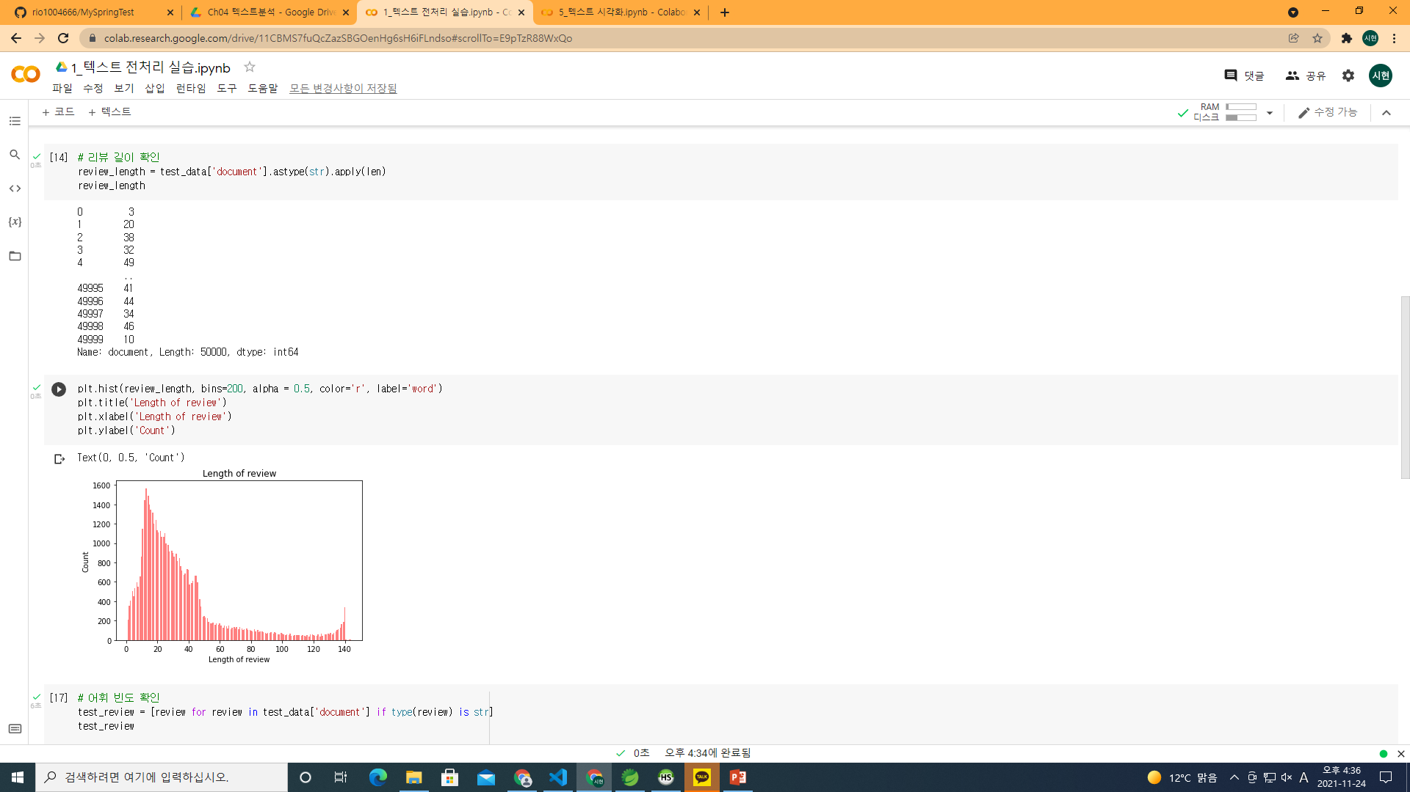
3) 영화 리뷰 데이터를 시각화 하시오.
작업내용
전체 리뷰 길이 분포를 확인할 수 있는 히스토그램
어휘 빈도를 시각적으로 확인할 수 있는 단어 구름
긍정과 부정 분포를 확인할 수 있는 그래프
2. 리뷰 길이 확인용 히스토그램

Slide 5
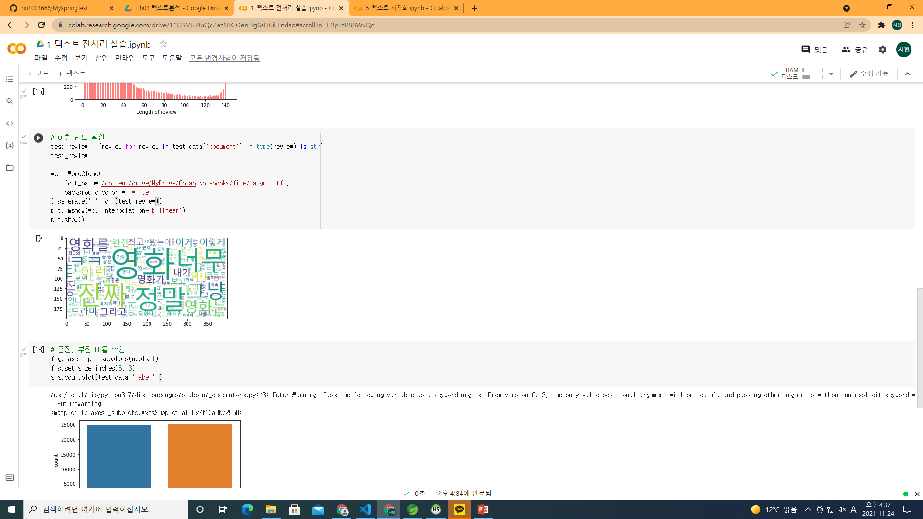
3) 영화 리뷰 데이터를 시각화 하시오.
작업내용
전체 리뷰 길이 분포를 확인할 수 있는 히스토그램
어휘 빈도를 시각적으로 확인할 수 있는 단어구름
긍정과 부정 분포를 확인할 수 있는 그래프
3. 어휘 빈도 시각화 시킨 단어 구름

Slide 6
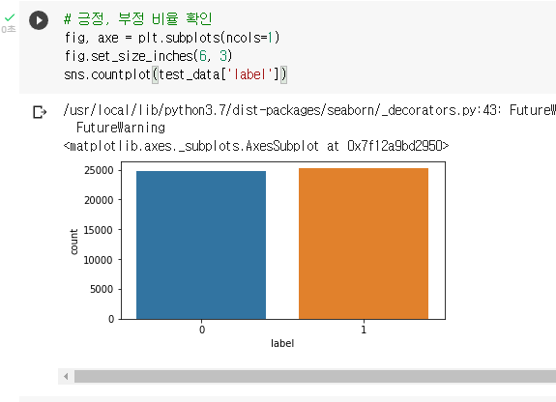
3) 영화 리뷰 데이터를 시각화 하시오.
작업내용
전체 리뷰 길이 분포를 확인할 수 있는 히스토그램
어휘 빈도를 시각적으로 확인할 수 있는 단어구름
긍정과 부정 분포를 확인할 수 있는 그래프
4. 긍정과 부정 분포 확인용 그래프

Slide 7
THANK
YOU EVERYONE

